Slide 1


Легка промисловість світу

Slide 2
Легка промисловість — сукупність галузей, підприємства яких виготовляють предмети народного споживання. Вона належить до найдавніших галузей економіки.
Основні галузі легкої промисловості:
текстильна;
швейна;
шкіряно-взуттєва;
хутрова

Slide 3
Оброблення текстильних волокон, шкіри та хутра тварин для виробництва одягу людина освоїла давно. З часом стали використовуватися нові види сировини (хімічні волокна, штучна шкіра), на виробництво поступово впливала мода, поліпшувалася якість продукції. Змінилася й організаційна структура легкої промисловості: якщо раніше одяг і взуття виготовляли дрібні майстерні, то нині в основному працюють великі компанії. Важливу роль стали відігравати будинки моди, які розробляють нові моделі одягу та взуття, що потім тиражують великі компанії.

Slide 4
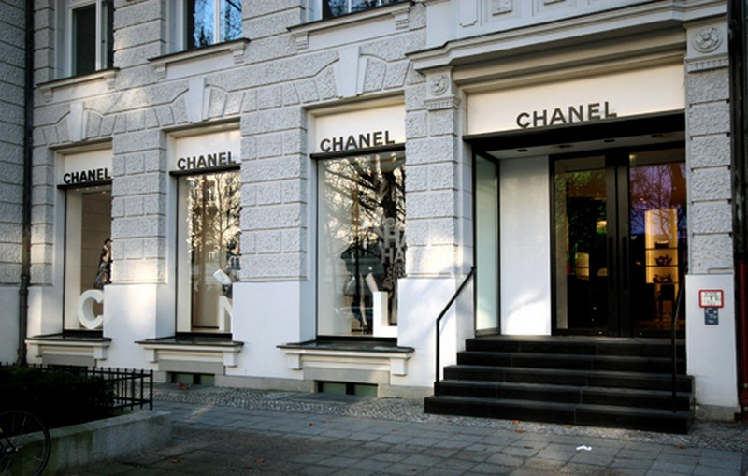

На сьогодні розвинуті країни виробляють елітну та дорогу продукцію.
Великими центрами моди традиційно є Париж, Мілан, Лондон, Нью-Йорк.

Slide 5
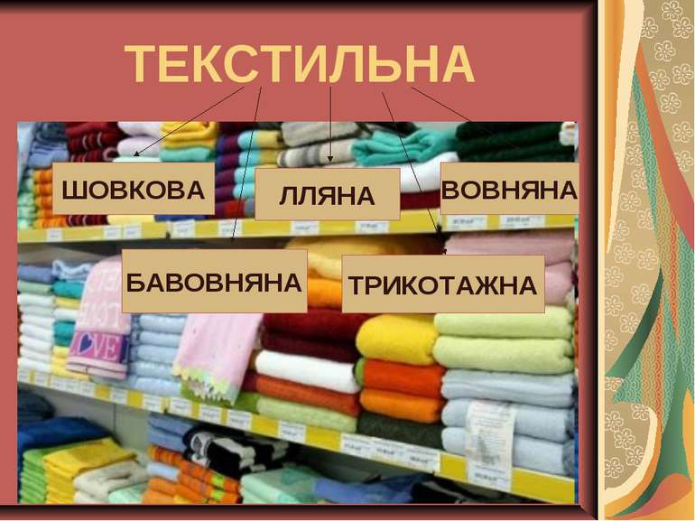
Провідною галуззю світової текстильної промисловості є бавовняна, далі йдуть — шовкова, вовняна, лляна, конопле-джутова. Із загальної кількості текстильної сировини, що використовується, близько 2/3 припадає на бавовну, 1/5 — на хімічні волокна (в основному — синтетичні), 1/10 — на вовну, трохи більше ніж 1,5 % — на льон-довгунець.

Slide 6
У структурі виробництва тканин за видами зазвичай переважають бавовняні, але у США, Японії, Південній Кореї — шовкові. На весь світ славляться своїм тонким сукном (високоякісними вовняними тканинами) Велика Британія, Італія, Бельгія, мереживом — Бельгія, Німеччина, Франція, гардинами — Німеччина.
Нині переважна більшість підприємств швейної промисловості перемістилася з розвинутих країн у країни, що розвиваються, де виготовляють основну частку білизни, верхнього одягу, килимів.
Фабрики з пошиття одягу тісно пов’язані кооперацією з великою кількістю підприємств різних галузей сільського господарства, промисловості, сфери послуг. Так, нова модель джинсів може розроблятися в Нью-Йорку, тканину виготовляють у Пакистані, а її розкрій та пошив здійснюватимуть на Мальті. З цієї ж причини значна кількість тропічних країн — Індонезія, Таїланд, Малайзія, В’єтнам, Бангладеш, Пакистан — є провідними світовими виробниками зимового верхнього одягу.

Slide 7

Поступове переміщення з розвинутих країн у країни, що розвиваються, пережила й взуттєво-шкіряна промисловість.
Найбільше взуття на душу населення випускають в Італії та Чехії (6 пар на особу на рік). В Італії майже половину взуття виготовляють дрібні приватні майстерні, в яких застосовують переважно ручну працю. Крім того, Італія спеціалізується на випуску підошов.
Великими світовими експортерами взуття є Італія, Бразилія, імпортерами — США, Японія, Німеччина, Франція, Велика Британія.

Slide 8
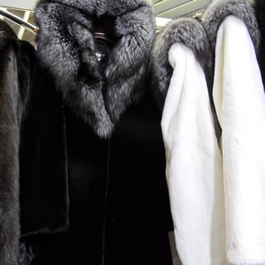
На сьогодні хутрова промисловість переживає спад. Це пов’язано зі значним посиленням руху захисту диких тварин. З цієї ж причини та для здешевлення готової продукції більшість сучасних хутрових виробів виготовляють із хутра звірів, що вирощені в клітках.
Великими постачальниками на світовий ринок шкірок норки є Фінляндія, чорнобурки — Данія, рядових хутрових виробів — Греція, хутрових виробів високої якості — Італія, Росія, Канада.

